Slide 1

下一代高比能锂离子动力电池负极材料
广东省稀有金属研究所
2017年12月08日

Slide 2
概 要
项目背景
1
项目内容－SiO_{x}/C复合负极材料
2
应用前景
3

Slide 3
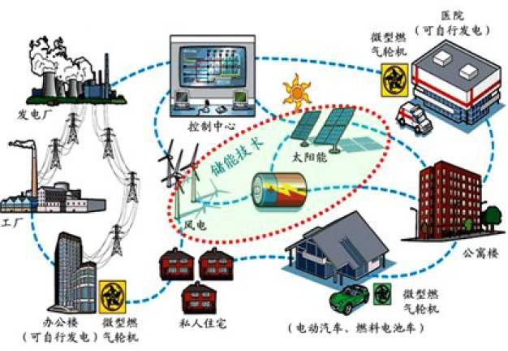
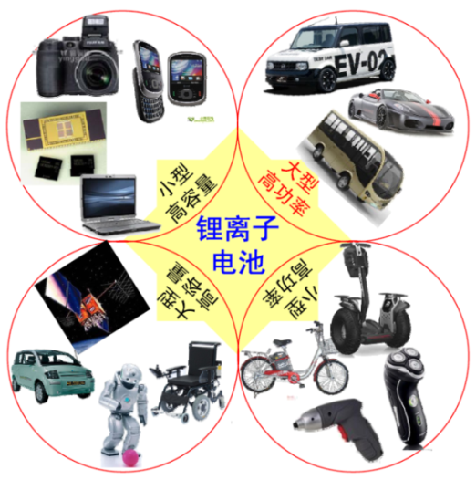
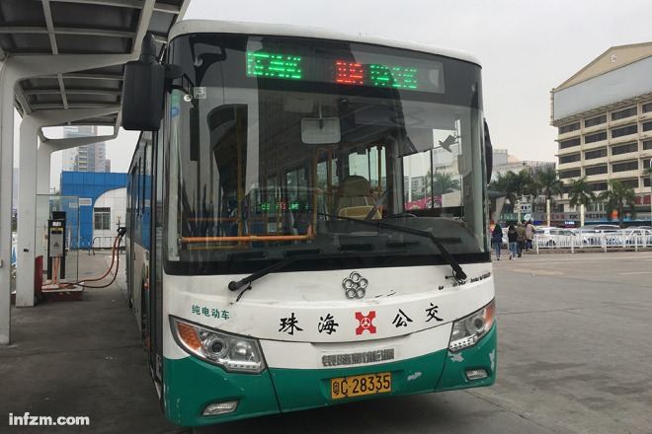
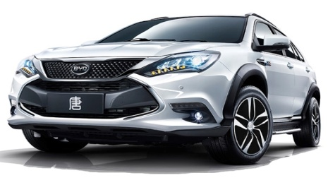
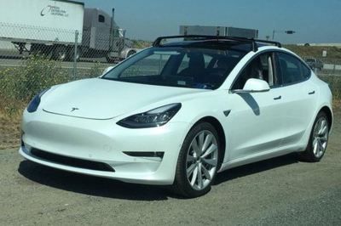
项目背景
锂离子电池应用领域

Slide 4
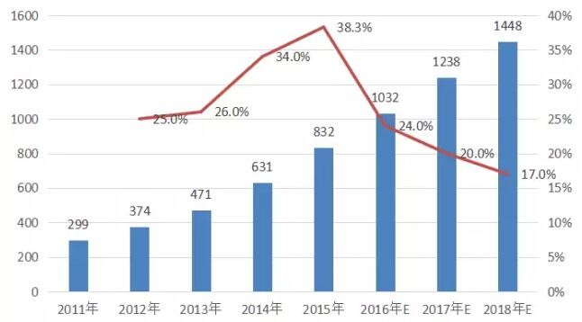
项目背景
《“十三五”国家战略性新兴产业发展规划》，到2020年实现当年产销200万辆以上，累计产销超过500万辆
动力锂离子电池总需求量将接近5000万kWh
锂离子动力电池市场需求

Slide 5
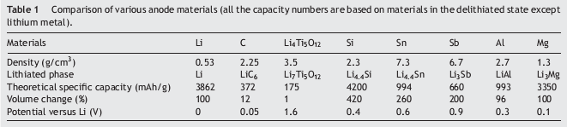
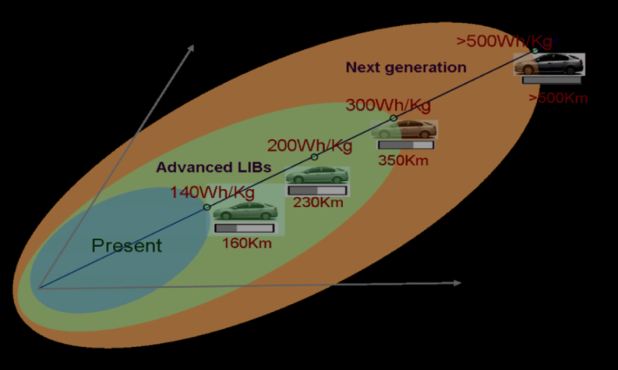
项目背景
锂离子电池负极材料
“十三五”新能源汽车发展目标：到 2020年，电池单体能量密度≥300 ，循环寿命≥1500 次，成本≤0.8 元/瓦时
高比能硅基复合负极材料是重要发展方向

Slide 6
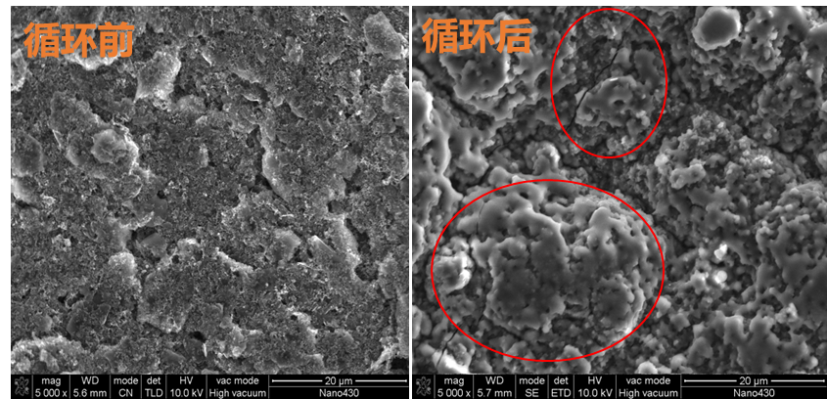
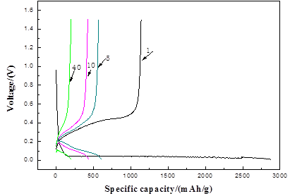
项目背景
循环充放电过程中体积变化大，为300%以上
导电性差，本征电导率为6.7×10⁻⁴S cm⁻¹
形成不稳定的SEI膜

Slide 7
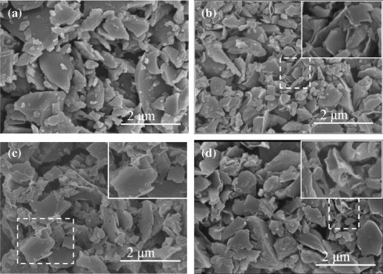
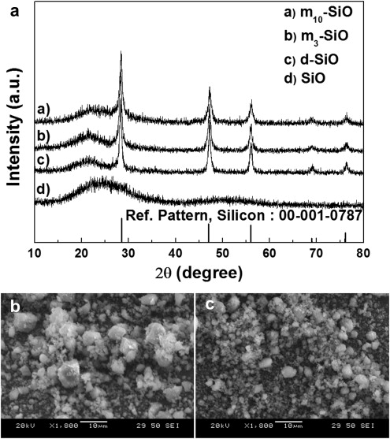
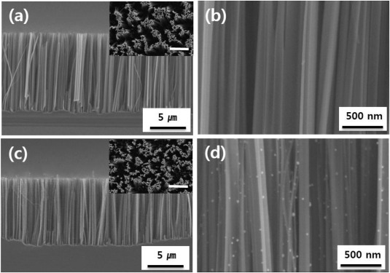
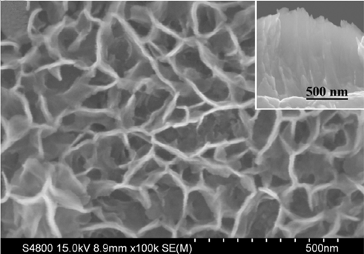
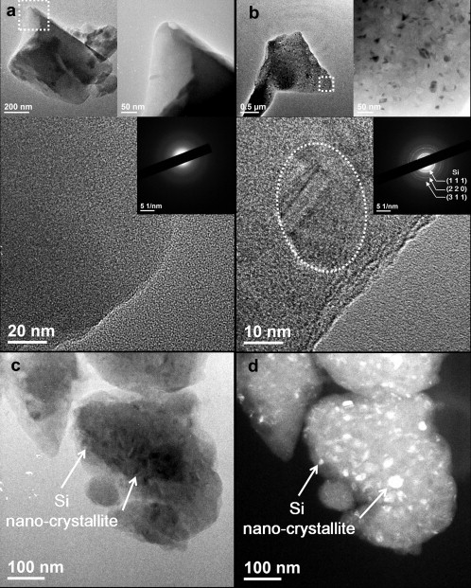
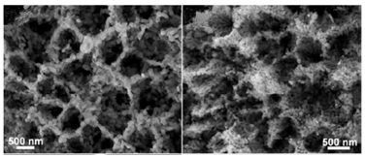
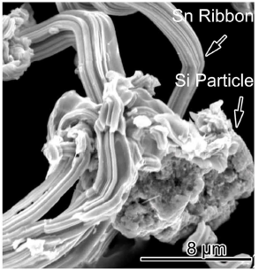
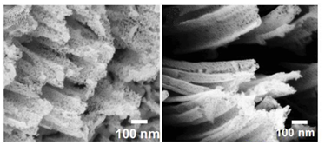
项目背景
硅碳
氧化亚硅
硅纳米线
硅碳
硅碳
氧化亚硅
氧化亚硅
硅薄膜
SiO_{x}/Si
SiO_{x}/Si
硅锡合金
SiO_{x}/Si
硅铜合金
介孔硅

Slide 8
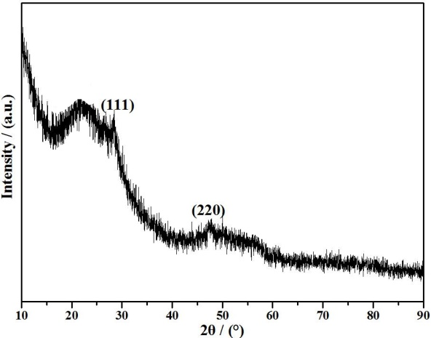
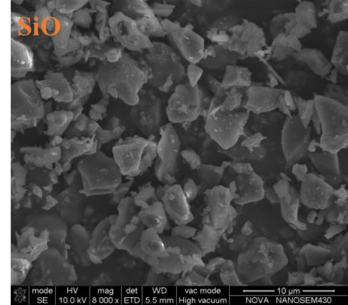
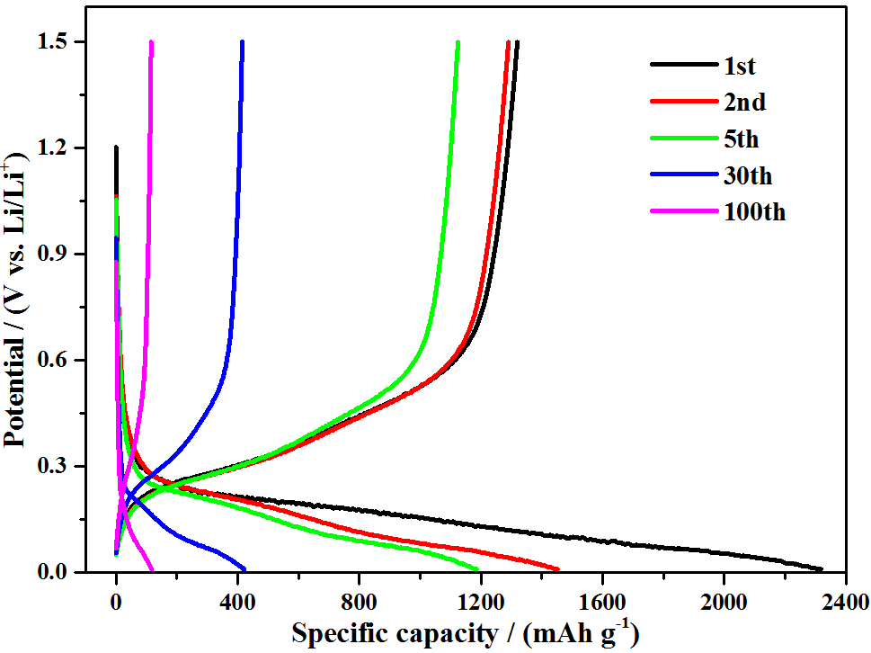
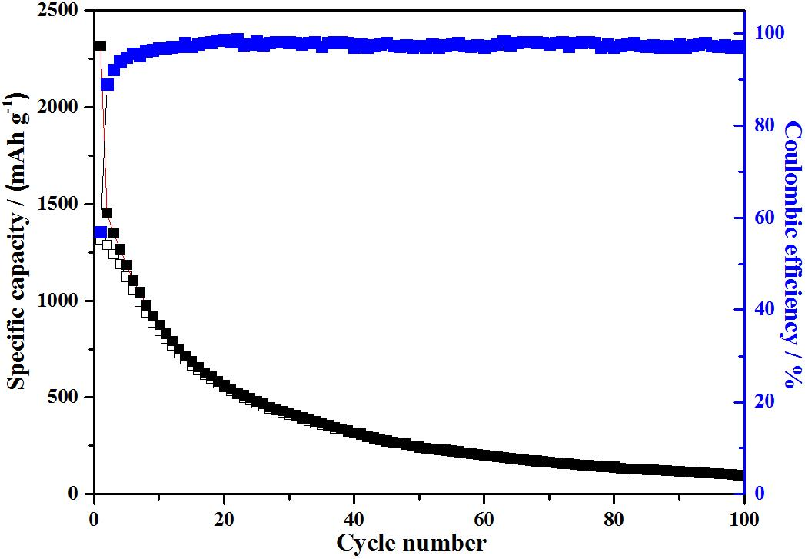
SiO_{x}/C复合负极材料
SiO_{x}负极材料

Slide 9
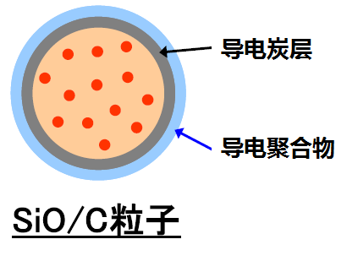
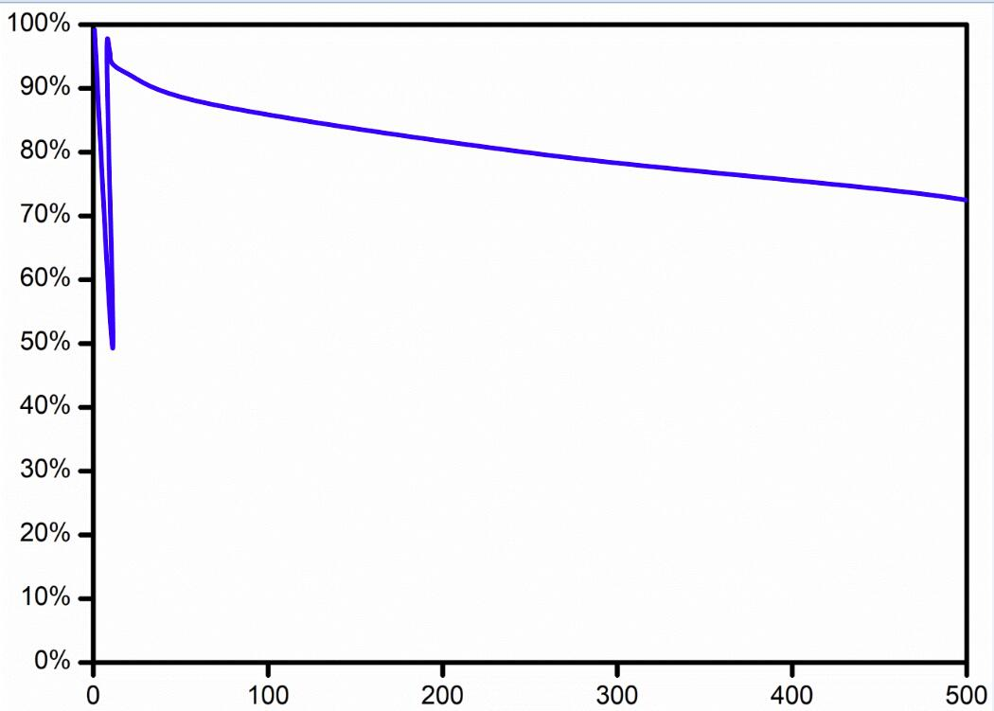
SiO_{x}/C复合负极材料
SiO_{x}/C/石墨复合负极制备工艺
SiO_{x}/C/石墨复合负极充放电性能（6wt%SiO_{x}）

Slide 10
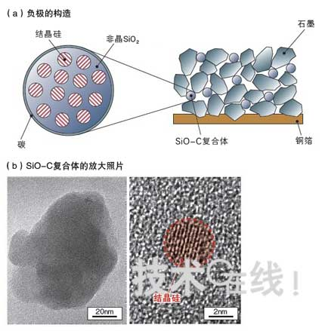
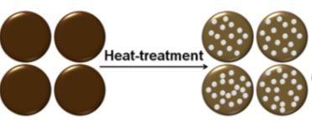
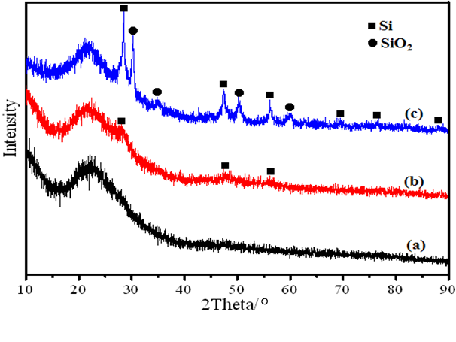
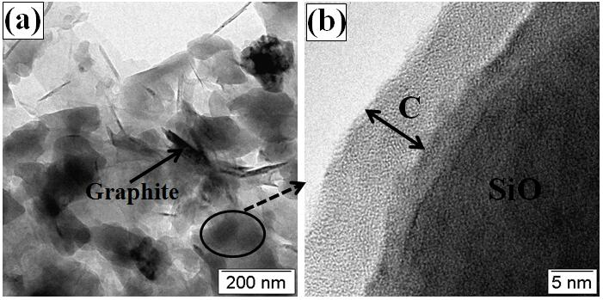
SiO_{x}/C复合负极材料
SiO_{x}/C复合负极材料制备工艺

Slide 11
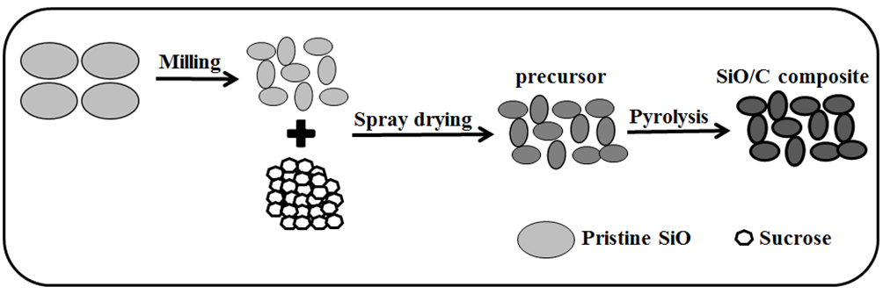
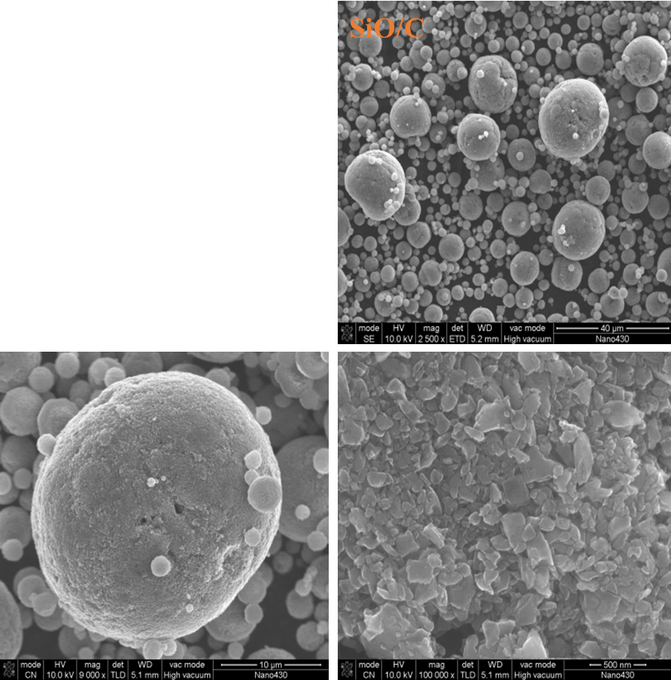
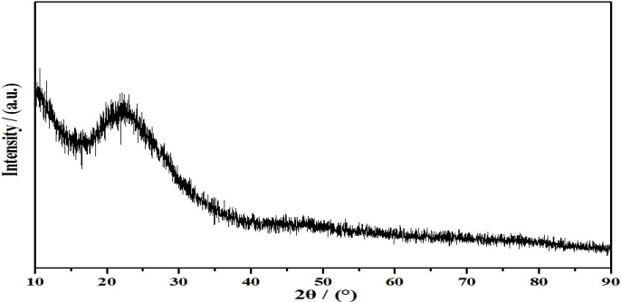
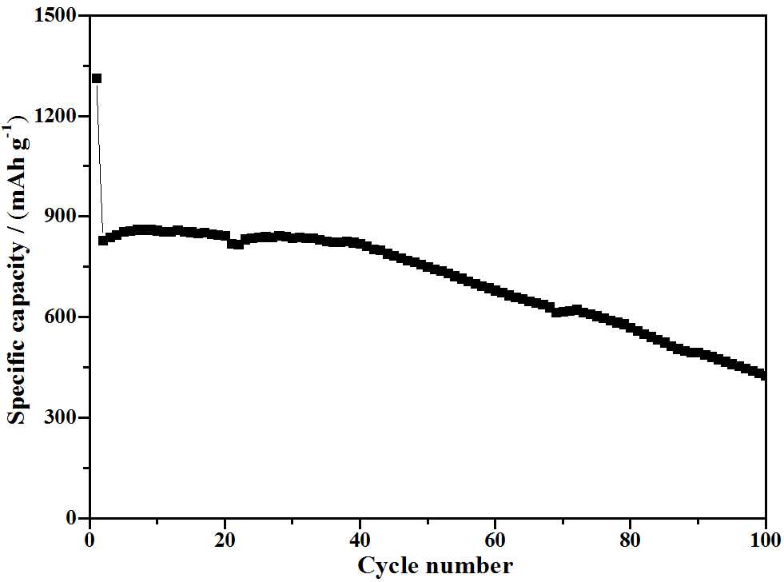
SiO_{x}/C复合负极材料
SiO_{x}/C复合负极材料制备工艺

Slide 12
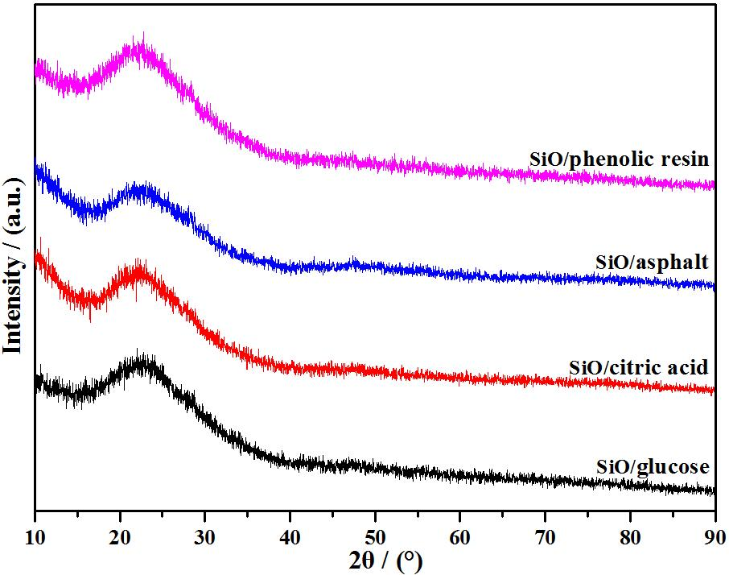
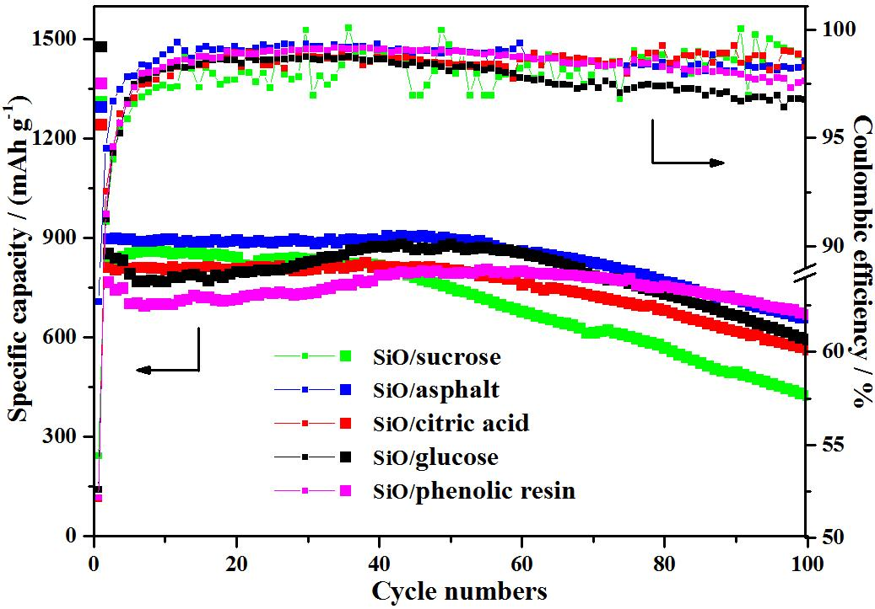
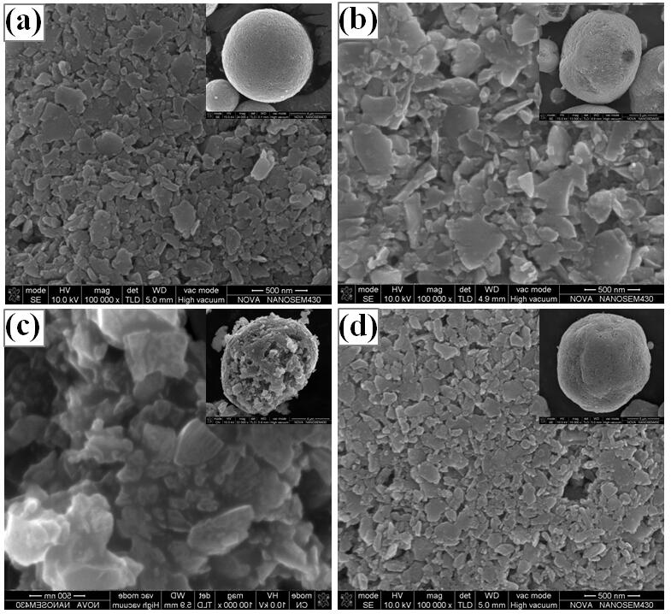
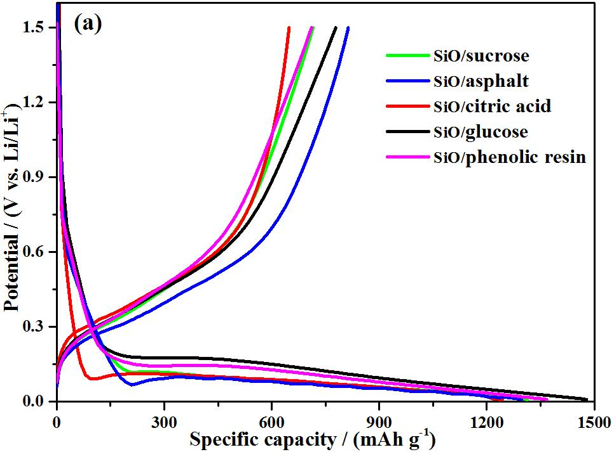
SiO_{x}/C复合负极材料

Slide 13
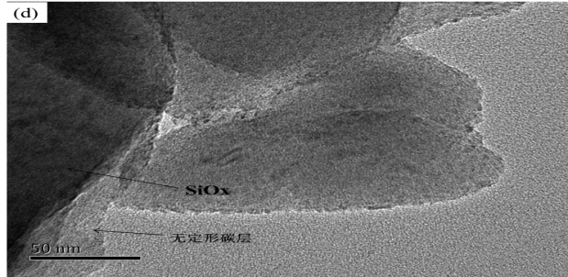
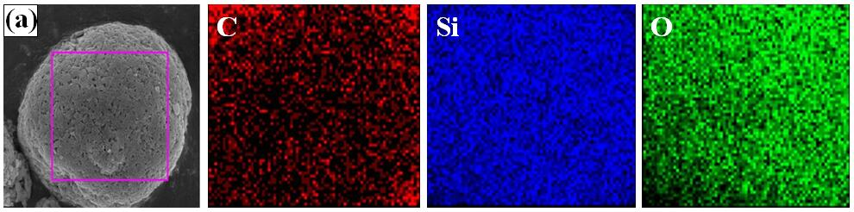
SiO_{x}/C复合负极材料
SiO_{x}/C复合负极材料

Slide 14
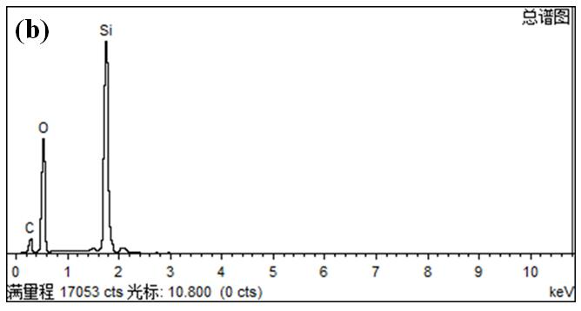
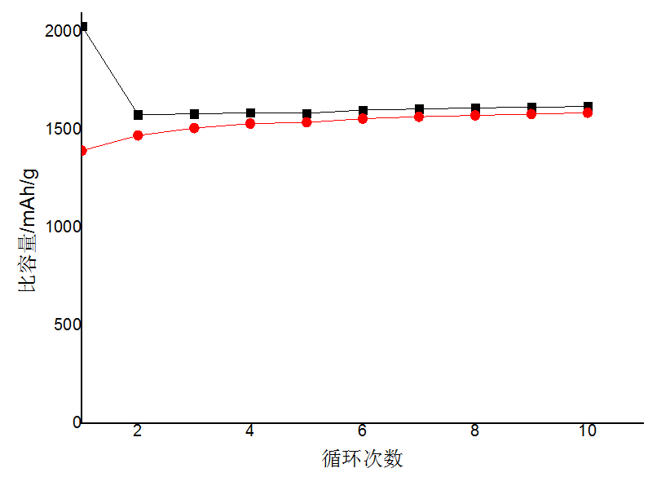
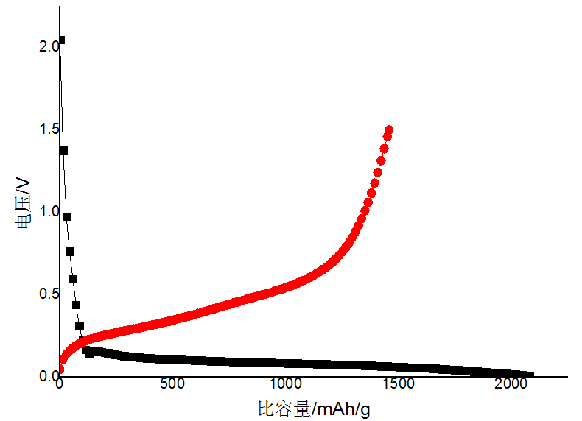
SiO_{x}/C复合负极材料
SiO_{x}/C复合负极材料充放电曲线

Slide 15
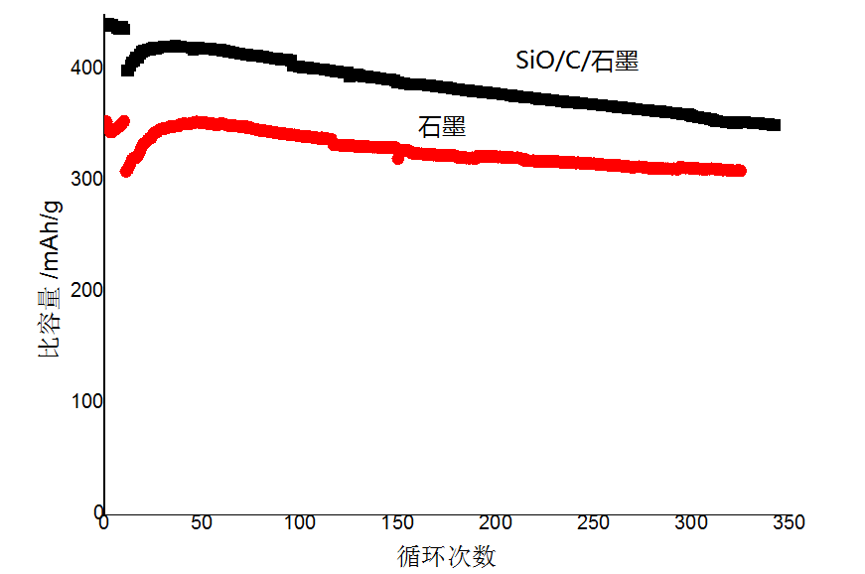
SiO_{x}/C复合负极材料
SiO_{x}/C/石墨负极材料放电性能测试

Slide 16
SiO_{x}/C复合负极材料
SiOx/C复合负极材料性能指标
项目 | YSIO-1 | YSIO-2 | YSIO-3 | YSIO-4
粒度（D50）/μm | 8.0-12.0 | 8.0-12.0 | 8.0-12.0 | 8.0-12.0
振实密度/g/cm³ | ≥0.9 | ≥0.9 | ≥0.9 | ≥0.9
比表面积/m²/g | 3.0-5.0 | 3.0-5.0 | 5.0-6.0 | 5.0-8.0
压实密度/g/cm³ | ≥1.5 | ≥1.5 | ≥1.3 | ≥1.3
比容量/mAh/g | ≥420 | ≥450 | ≥600 | ≥800
循环寿命/次 | ≥800 | ≥500 | ≥300 | ≥300

Slide 17

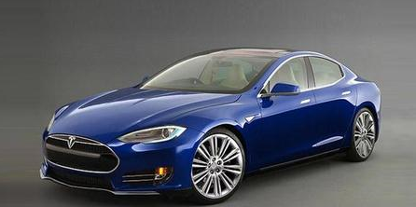

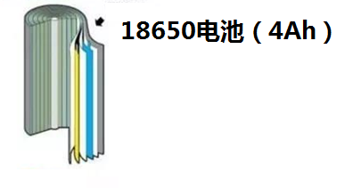
项目应用前景
21700动力电池（4.8Ah）

Slide 18

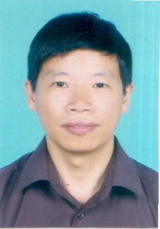
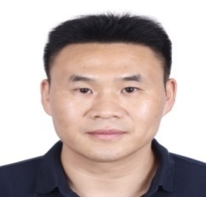
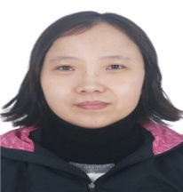
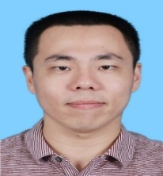
广东省稀有金属研究所
致谢
广东省自然科学基金重大培育项目（2014A030308015）
广东省重大专项（2015B010116002）
项目团队
肖方明教授
唐仁衡教授
王英教授
孙泰高工

Slide 19
广东省稀有金属研究所
Thank you for your attention!

